Slide 1
Název projektu:
Všechno v mém životě souvisí
„MINIPODNIKY“
Registrační číslo: CZ.1.07/1.1.00/54.0041
Realizace : 1.9.2014 – 31.7.2015
Všechno
v mém životě
souvisí
AC Education s.r.o. | Poděbradská 206/57, 198 00 Praha 9 – Hloubětín | info@aceducation.cz | IČ: 27971601 | DIČ: CZ27971601
Notes:
.. Dotační projekty mají specifika
b) nakládání s veřejnými penězi.
c) vznik hodnoty pro společnost -přínos v podobě zvýšení vzdělanosti v regionu
e) projektem lze zkoumat různé cesty v řešení i systémových problémů ve vzdělávání, a v činnostech veřejné správy
f) projekty je možné vnímat jako nástroje pozitivní změny

Slide 2
O projektu:
Projekt vytváří mini podniky v základních i středních školách
Ústeckého a Olomouckého kraje.
Podnikání vyžaduje specifické dovednosti a znalosti, které nelze naučit jen teorií, a tak si žáci praktickým způsobem vyzkouší činnost v oboru, který je zajímá. Uvědomí si, v čem jsou a nebo mohou být úspěšní, jaké dovednosti mohou využívat a jakých se jim pro uplatnění v mini podniku nedostává. Také se naučí pracovat s technickým vybavením a využijí vlastní kreativitu a energii.
Žákovský nebo studentský podnik je pedagogický nástroj, založený na praktické zkušenosti, získané řízením projektu podniku a na interakci s vnějším prostředím -s obchodním světem nebo místním společenstvím.
Všechno
v mém životě
souvisí
AC Education s.r.o. | Poděbradská 206/57, 198 00 Praha 9 – Hloubětín | info@aceducation.cz | IČ: 27971601 | DIČ: CZ27971601
Notes:
Pokud má být projekt úspěšný musí se projektový tým ztotožnit s jeho cílem….

Slide 3
Cílové skupiny:
žáci základních a středních škol oborů H a E
pedagogové základních a středních škol
Minipodniky
60 minipodniků (14 v Ústeckém kraji, 46 v Olomouckém kraji)
Oblasti činnostÍ mini podniků:
keramika
časopis
dřevo nebo kovo
ekologie, arboretum, lesní školka,
reklama a marketing
oděvní tvorba a šití
FIT – životní styl
cestovní kancelář a agentura
chemie
Všechno
v mém životě
souvisí
AC Education s.r.o. | Poděbradská 206/57, 198 00 Praha 9 – Hloubětín | info@aceducation.cz | IČ: 27971601 | DIČ: CZ27971601

Slide 4
Klíčové aktivity:
01 - Založení minipodniků ve spolupráci s odborníky (09/2014 – 11/2014)
založení minipodniků, výběrová řízení – vybavení, webový portál, školení
02 - Realizace minipodniků včetně doprovodných aktivit (10/14 – 07/2015)
realizace samotných minipodniků, exkurze, spolupráce s odborníky
03 - Odborné setkávání cílových skupin (09/2014 – 07/2015)
setkávání žáků a pedagogů
04 - Evaluace projektových aktivit, metodika pro realizaci minipodniků
(09/2014 – 07/2015)
evaluace a metodická příručka
Všechno
v mém životě
souvisí
AC Education s.r.o. | Poděbradská 206/57, 198 00 Praha 9 – Hloubětín | info@aceducation.cz | IČ: 27971601 | DIČ: CZ27971601

Slide 5
Cíle Projektu v číslech:
60 mini podniků – SPLNĚNO (46 V OLOMOUCKÉM A 14 V ÚSTECKÉM KRAJI)
1 odborný webový portál - SPLNĚNO
1 metodická příručka - ZPRACOVÁVÁNA
1 evaluace - ZPRACOVÁVÁNA
Spolupráce:
1.000 zapojených žáků – SPLNĚNO, ZAPOJENO 1.100 ŽÁKŮ a zapojují se další
126 zapojených pedagogických pracovníků a lektorů – SPLNĚNO, ZAPOJENO 130 OSOB
61 odborníků z praxe – zapojeno 55 odborníků z praxe na smlouvu
a další dobrovolně bez nároku na odměnu
Všechno
v mém životě
souvisí
AC Education s.r.o. | Poděbradská 206/57, 198 00 Praha 9 – Hloubětín | info@aceducation.cz | IČ: 27971601 | DIČ: CZ27971601
Notes:
Pozitivní :
a)nákup materiálů a přístrojů, které by bez financí projektu neměli,
b) zajímavá práce s webem,
c)exkurze do míst, kam by se normálně nedostali,
d) první projekt s občerstvením (?) pro žáky vůbec,
e) setkávání žáků různých škol,
f) nakouknutí do práce zajímavých profesí v podnicích na exkurzích,
g) seznámení se s novými možnými profesemi ke studiu na setkávání ve středních školách,
h) seznámení se s chodem podnikatelského subjektu a vyzkoušení si práce v týmu, ch) u pedagogů jednoznačně výměna zkušeností a názorů na různé problémy a poučení a převzetí dobrých postupů jiných škol
setkávání jak pedagogů, tak žáků, exkurze, spolupráce s odborníky, placení dopravného, stravného i vstupného, práce na webu, možnost věnovat se činnostem, které žáci žádají
Negativní – nízké ohodnocení pedagogů, složité akce kvůli výběrkůa) krátký čas pro realizaci projektu, b) malý plat pro pedagogy, c) zpoždění v zahájení projektu, d) zpoždění v dodávkách materiálů a přístrojů (až 3 měsíce)
V současné době, a bude tomu až do konce projektu, se řeší exkurze a setkávání s občerstvením.

Slide 6
Cíle Projektu v číslech:
Výstupy:
120 exkurzí
ZREALIZOVÁNO 61 EXKURZÍ (43 V OLOMOUCKÉM A 28 V ÚSTECKÉM KRAJI)
2 školení pro pedagogické pracovníky – SPLNĚNO
60 setkání žáků z jednotlivých minipodniků
ZREALIZOVÁNO 22 SETKÁNÍ ŽÁKŮ (19 V OLOMOUCKÉM A 3 V ÚSTECKÉM KRAJI)
1 dvoudenní setkání pedagogických pracovníků – PRÁVĚ PROBÍHÁ
4 jednodenní krajská setkání pedagogických pracovníků - SPLNĚNO
Všechno
v mém životě
souvisí
AC Education s.r.o. | Poděbradská 206/57, 198 00 Praha 9 – Hloubětín | info@aceducation.cz | IČ: 27971601 | DIČ: CZ27971601

Slide 7
Minipodniky
ZHODNOCENÍ DOSAVADNÍ REALIZACE
Ke dni 8.5.2015
Všechno
v mém životě
souvisí
AC Education s.r.o. | Poděbradská 206/57, 198 00 Praha 9 – Hloubětín | info@aceducation.cz | IČ: 27971601 | DIČ: CZ27971601
Notes:
Poděkování
za aktivní řešení vzniklých situací
Za trpělivost s dodávkami
Za to že v případě nemožnosti okamžité úhrady z projektů – dotaci dotujete vlastními osobními prostředky
Za výstupy
Zdůraznit – poděkovat jim za shovívavost při řešení zpoždění dodávek z prostředů škol a za to, že svou osobou finančně zaštiťují nevhodný způsob řešení plateb (například vstupné), za samostatnost práce v odborné části činnosti minipodniků na školách,

Slide 8
Vytvořené minipodniky:
60 minipodniků různého zaměření
Podpořené osoby:
1.100 zapojených žáků (633 dívek a 467 chlapců)
120 zapojených pedagogů z 25 škol Olomouckého a Ústeckého kraje
10 lektorů
55 odborníků z praxe
Zrealizované akce:
2 školení pro pedagogy základních škol
4 odborná krajská setkání pedagogů (2 v Olomouckém a 2 v Ústeckém kraji)
61 exkurzí do různých firem a institucí (43 v Olomouckém kraji a 28 v Ústeckém kraji)
22 setkání žáků (19 v Olomouckém kraji a 3 v Ústeckém kraji)
Všechno
v mém životě
souvisí
AC Education s.r.o. | Poděbradská 206/57, 198 00 Praha 9 – Hloubětín | info@aceducation.cz | IČ: 27971601 | DIČ: CZ27971601
Notes:
Podařilo = výsledky po tak krátké době jsou
Můžeme říct, že jsem splnili prakticky všechno co jsme naplánovali
K těmto číslům jej ale třeba připočíst …. Hodin které odpracoval celý realizační tým a které lze vyhodnotit jako zkoumání nejlepší cesty jak vybudovat minipodnik na škole
Setkání minipodniků z dvou krajů by mohlo zase identifikovat možnosti, příležitosti, a nebo omezení které je v současné době…
Zabýváme s intenzivně tím, zjistiti kde jsou slabá místa a jak je jednoduchým způsobem odstranit, případě navrhnout i složitější řešení, pokud se dosáhne shody potřebnosti na více úrovních

Slide 9
Vytvořené produkty:
1 odborný webový portál
Plánované aktivity:
Exkurze do dalších firem a institucí
Setkávání žáků
Metodická příručka pro realizaci minipodniků na ZŠ
Evaluace pro realizaci minipodniků na SŠ
Všechno
v mém životě
souvisí
AC Education s.r.o. | Poděbradská 206/57, 198 00 Praha 9 – Hloubětín | info@aceducation.cz | IČ: 27971601 | DIČ: CZ27971601

Slide 10
Vyhodnocení aktivity na
www.mujminipodnik.cz
Ke dni 8.5.2015
Všechno
v mém životě
souvisí
AC Education s.r.o. | Poděbradská 206/57, 198 00 Praha 9 – Hloubětín | info@aceducation.cz | IČ: 27971601 | DIČ: CZ27971601
Notes:
Poděkováníz a osobní nasazení pedagogů a poděkování ředitelům, že celou realizaci umožnili– placení vstupného ze svého apod., vymezení časového prostoru na exkurze a setkávání, shovívavost s problémy.

Slide 11
Nejlepších 5 minipodniků dle počtu získaných odznaků:
Reklama s Dědem Vševědem Supíkovice
Keramík Měcholupy
Hudební a nahrávací studio Duchcov
Supíkovická elektrotechnická
Keramika Art Econ a FIT Hanušovice
Všechno
v mém životě
souvisí
AC Education s.r.o. | Poděbradská 206/57, 198 00 Praha 9 – Hloubětín | info@aceducation.cz | IČ: 27971601 | DIČ: CZ27971601

Slide 12
Nejlepších 10 žáků dle počtu získaných odznaků:
1. Dosedlová Aneta – Keramík Měcholupy
2. Bican Martin – Reklama s Dědem Vševěděm Supíkovice
3. Jati Štěpán – Supíkovická elektrotechnická
4. Ondráček Lukáš – Časopis 15. ZŠ Most
5. Rolník Luboš – Reklama s Dědem Vševědem Supíkovice
6. Manoušková Lenka – Časopis Školáček Supíkovice
7. Plhák Jan – Reklama s Dědem Vševědem
8. Diblíková Jana – Supíkovická elektrotechnická
9. Matouchová Gabriela – FIT 15. ZŠ Most
10. Poláček Marek – FIT 15. ZŠ Most
Všechno
v mém životě
souvisí
AC Education s.r.o. | Poděbradská 206/57, 198 00 Praha 9 – Hloubětín | info@aceducation.cz | IČ: 27971601 | DIČ: CZ27971601

Slide 13
Minipodniky
Vyhodnocení a využitelnost výstupů
Všechno
v mém životě
souvisí
AC Education s.r.o. | Poděbradská 206/57, 198 00 Praha 9 – Hloubětín | info@aceducation.cz | IČ: 27971601 | DIČ: CZ27971601

Slide 14
Minipodniky a jejich oblasti ekonomických činností
keramika
časopis
dřevo a kovo
ekologie, arboretum, lesní školka,
reklama a marketing
oděvní tvorba a šití
FIT – životní styl
cestovní kancelář a agentura
chemie
Všechno
v mém životě
souvisí
AC Education s.r.o. | Poděbradská 206/57, 198 00 Praha 9 – Hloubětín | info@aceducation.cz | IČ: 27971601 | DIČ: CZ27971601

Slide 15
Minipodniky - zkušenosti
Vybavení minipodniků
Hledání nápadu na minipodniky
Průzkum okolí školy z hlediska příležitostí k podnikání
Zkušenosti s definováním potřebného vybavení, materiálu a pracovních nástrojů
( typy, druhy, využití a jejich přesné a správné zadávání a propočet potřebného množství, druh balení )
….využití reálných činností žáků a pedagogů školy v minipodnicích ve výuce dalších předmětů
Všechno
v mém životě
souvisí
AC Education s.r.o. | Poděbradská 206/57, 198 00 Praha 9 – Hloubětín | info@aceducation.cz | IČ: 27971601 | DIČ: CZ27971601

Slide 16
Minipodniky - Ekonomické přínosy našeho projektu
1) úspory veřejných rozpočtů
Vyčíslili jsme celospolečenské přínosy projektu za velmi opatrně nastavené hypotetické situace a úvahy : v budoucnu se bude vlastním podnikatelským aktivitám věnovat 10 účastníků realizace projektu, kteří budou zaměstnávat dalších 20 osob.
realizace přispěla k tomu, že 1 % zúčastněných žáků nastartuje v budoucnu vlastní podnikatelské aktivity a že každý z těchto podnikatelů a bude zaměstnávat 2 osoby.
Celkem 30 osob bude mít zajištěno pracovní uplatnění, vyhne se stavu nezaměstnanosti, což má pozitivní celospolečenský dopad v podobě úspor veřejných rozpočtů.
Všechno
v mém životě
souvisí
AC Education s.r.o. | Poděbradská 206/57, 198 00 Praha 9 – Hloubětín | info@aceducation.cz | IČ: 27971601 | DIČ: CZ27971601

Slide 17
Ekonomické přínosy
1) úspory veřejných rozpočtů
Dle údajů Ministerstva práce a sociálních věcí ČR dosahují
roční náklady státu na 1 nezaměstnanou osobu hodnoty 171 000 Kč
(kalkulace zahrnuje přímé platby v podobě sociálních dávek i ušlé příjmy státního rozpočtu v podobě neodváděných daní a pojistného).
V případě nalezení pracovního uplatnění pro 30 osob tedy stát (veřejné rozpočty) ročně uspoří celkovou částku 5 130 000 Kč (30 * 171 000 Kč), kterou by jinak musel vynaložit v případě nezaměstnanosti těchto osob.
Všechno
v mém životě
souvisí
AC Education s.r.o. | Poděbradská 206/57, 198 00 Praha 9 – Hloubětín | info@aceducation.cz | IČ: 27971601 | DIČ: CZ27971601

Slide 18
Ekonomické přínosy
2) zvýšení čistých příjmů podnikatelů a jejich zaměstnanců
Nalezení pracovního uplatnění bude mít samozřejmě pozitivní dopad také na finanční situaci samotných podnikatelů a jejich zaměstnanců.
U podnikatelů budeme předpokládat čistý měsíční příjem ve výši 30 000 Kč
U zaměstnanců budeme uvažovat s průměrnou hrubou mzdou, která dle aktuálních údajů Českého statistického úřadu za 2.Q 2014 činí 25 500 Kč.
Čistá mzda pak v průměru činí 21 310 Kč
Všechno
v mém životě
souvisí
AC Education s.r.o. | Poděbradská 206/57, 198 00 Praha 9 – Hloubětín | info@aceducation.cz | IČ: 27971601 | DIČ: CZ27971601
Notes:
DOTACE na žáka.. Byla projednávána a měla by se měnit na DOTACI na třídu … zatím se o tom hovořilo v souvislosti se středními školami
Správné zacílení vzdělávací cesty = úspora veřejných prostředků

Slide 19
Ekonomické přínosy
2) zvýšení čistých příjmů podnikatelů a jejich zaměstnanců
Čisté příjmy podnikatelů a jejich zaměstnanců je nutné porovnat s čistým měsíčním příjmem nezaměstnané osoby. Dle nejaktuálnějších údajů Českého statistického úřadu činí čistý měsíční příjem nezaměstnané osoby v průměru cca 8 300 Kč.
Z výše uvedených předpokladů plyne, že díky nalezenému pracovnímu uplatnění realizuje každá z 10 podnikajících osob dodatečné měsíční čisté příjmy ve výši 21 700 Kč (30 000 Kč – 8 300 Kč), což je 260 400 Kč ročně. Pokud sečteme přínosy pro všech 10 podnikatelů, dostáváme roční částku ve výši 2 604 000 Kč.
Všechno
v mém životě
souvisí
AC Education s.r.o. | Poděbradská 206/57, 198 00 Praha 9 – Hloubětín | info@aceducation.cz | IČ: 27971601 | DIČ: CZ27971601

Slide 20
Ekonomické přínosy
2) zvýšení čistých příjmů podnikatelů a jejich zaměstnanců
Každý z 20 zaměstnanců pak – v porovnání se situací, kdy by byl nezaměstnaný – navýší své čisté měsíční příjmy o částku 13 010 Kč (21 310 Kč – 8 300 Kč), což představuje 156 120 Kč ročně.
Pokud sečteme přínosy všech 20 zaměstnanců, činí navýšení čistého příjmu 3 122 400 Kč ročně.
Celkem tedy – v součtu za 10 podnikatelů a jejich 20 zaměstnanců – zajistí nalezení pracovního uplatnění navýšení čistého příjmu těchto osob o 5 726 400 Kč ročně.
Všechno
v mém životě
souvisí
AC Education s.r.o. | Poděbradská 206/57, 198 00 Praha 9 – Hloubětín | info@aceducation.cz | IČ: 27971601 | DIČ: CZ27971601

Slide 21
Ekonomické přínosy
3) návratnost vynaložené dotace
Porovnáme–li roční hodnotu celospolečenských přínosů (10 856 400 Kč) s celkovou hodnotou vynaložených veřejných prostředků - dotace (13 503 749 Kč), zjistíme, že se vynaložená dotace „navrátí“ v podobě celospolečenských přínosů již ve 2. roce realizace těchto přínosů, tj. v době, kdy nastoupí někteří žáci z minipodniků svoji profesní dráhu.
Všechno
v mém životě
souvisí
AC Education s.r.o. | Poděbradská 206/57, 198 00 Praha 9 – Hloubětín | info@aceducation.cz | IČ: 27971601 | DIČ: CZ27971601

Slide 22
Přímá finanční podpora v rozpočtu školy na realizaci minipodniků
Prostředky na provoz 1 minipodniku ve vzorové škole nestačí krýt rozpočet školy, velký podíl práce pedagoga je dobrovolný
Dle údajů ze vzorové školy by bylo potřeba zvýšit finanční prostředky o cca 5tis Kč/ měsíc
Pozn. v ČR je přibližně 4 tisíce základních škol ,
ve školním roce 2012/2013 měly 808 700 žáků
Ve spolupráci s HK ČR ,SP ČR a AMSP – bychom chtěli iniciovat systémové změny spočívající v navýšení finančních prostředků, které přicházejí do rozpočtů jednotlivých škol.
Všechno
v mém životě
souvisí
AC Education s.r.o. | Poděbradská 206/57, 198 00 Praha 9 – Hloubětín | info@aceducation.cz | IČ: 27971601 | DIČ: CZ27971601

Slide 23
Pokračování v projektu
Všechno
v mém životě
souvisí
AC Education s.r.o. | Poděbradská 206/57, 198 00 Praha 9 – Hloubětín | info@aceducation.cz | IČ: 27971601 | DIČ: CZ27971601

Slide 24
Nový Projekt musí mít nadstavbu
Náměty :
investiční vybavení minipodniků ve školách
možnosti v propojení s tradiční výukou
pracovní stáže pedagogů, profesní odborníci
pracovní listy pro pedagogy s postupy a vzory z podnikatelského prostředí
komunitně vedená spolupráce minipodniků na školách
příprava Spolků při školách
identifikace ekonomicko-legislativních možností nebo bariér dalších vstupů do prostředí školy
Všechno
v mém životě
souvisí
AC Education s.r.o. | Poděbradská 206/57, 198 00 Praha 9 – Hloubětín | info@aceducation.cz | IČ: 27971601 | DIČ: CZ27971601

Slide 25
NSK = Národní stálá konference
RSK = regionální stálá konference
KAP = Krajský akční plán rozvoje vzdělávání
RAP = Regionální akční plán
MAP = Místní akční plán (MAS)
RIS3 strategie
IPRU
ITI
…další strategie
Všechno
v mém životě
souvisí
AC Education s.r.o. | Poděbradská 206/57, 198 00 Praha 9 – Hloubětín | info@aceducation.cz | IČ: 27971601 | DIČ: CZ27971601
Notes:
MAS
a animační činnosti , spolupráce firem
dodržení poměru zastoupení skupiny žádná zájmová skupina nesmí mít víc jak 49 %
Důležité je v tuto chvíli zajistit propojení zjištěných potřeb do zpracovávaných strategie na úrovní MAS – MAP základní školy
KAP .. Střední školy

Slide 26
Priority MšMT
Podnikavost a iniciativa
Polytechnické vzdělávání
Odborné vzdělávání včetně spolupráce škol a zaměstnavatelů
Kariérové poradenství
Školy jako centra dalšího vzdělávání
Inkluzivní vzdělávání
Všechno
v mém životě
souvisí
AC Education s.r.o. | Poděbradská 206/57, 198 00 Praha 9 – Hloubětín | info@aceducation.cz | IČ: 27971601 | DIČ: CZ27971601

Slide 27
KAP = Krajský akční plán
Zaměření na středoškolské vzdělávání včetně neformálního a zájmového vzdělávání vázané na regionální specifika.
Všechno
v mém životě
souvisí
AC Education s.r.o. | Poděbradská 206/57, 198 00 Praha 9 – Hloubětín | info@aceducation.cz | IČ: 27971601 | DIČ: CZ27971601

Slide 28
MAP = Místní akční plán
Nejdůležitější je vznik partnerství (organizace a animace budou dělat zástupci MAS)
zřizovatelů, ředitelů škol a vzdělávacích organizací v konkrétním místě
MAP jsou hlavně zaměřeny na předškolní a základní vzdělávání včetně neformální a zájmového vzdělávání
pozn. Agentura pro sociální začleňování
Všechno
v mém životě
souvisí
AC Education s.r.o. | Poděbradská 206/57, 198 00 Praha 9 – Hloubětín | info@aceducation.cz | IČ: 27971601 | DIČ: CZ27971601

Slide 29
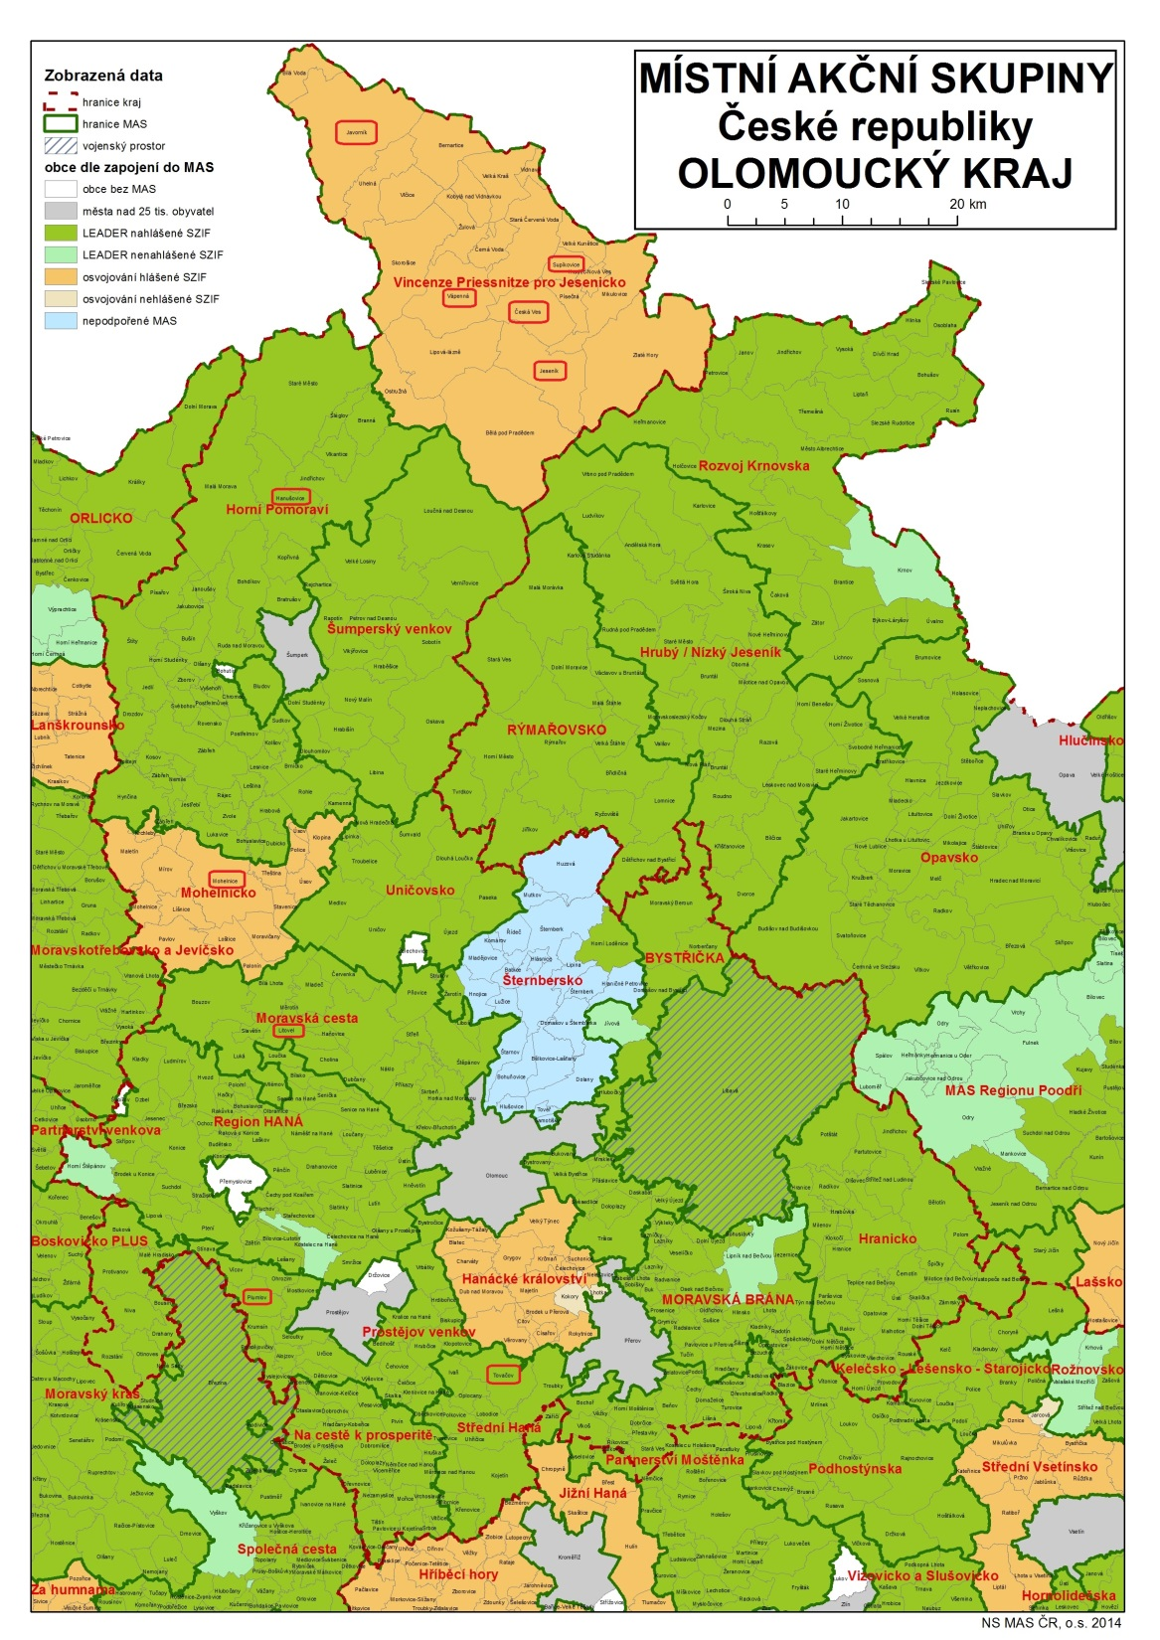
Všechno
v mém životě
souvisí
AC Education s.r.o. | Poděbradská 206/57, 198 00 Praha 9 – Hloubětín | info@aceducation.cz | IČ: 27971601 | DIČ: CZ27971601

Slide 30
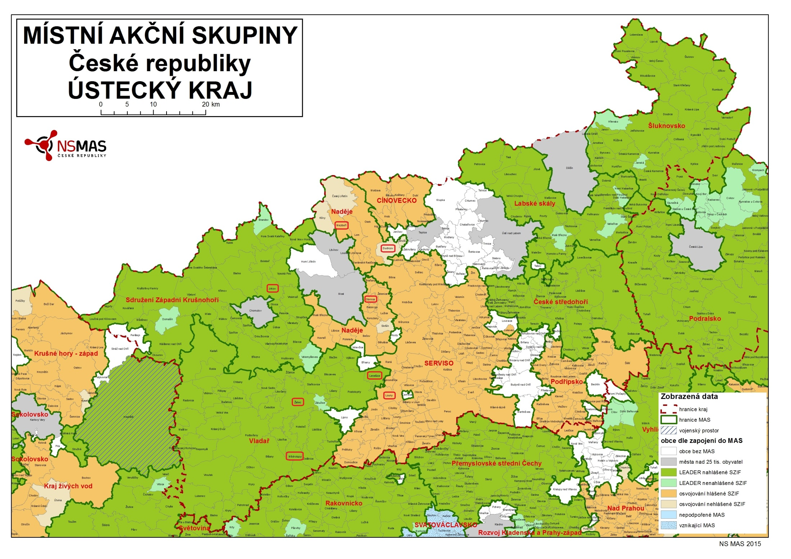
Všechno
v mém životě
souvisí
AC Education s.r.o. | Poděbradská 206/57, 198 00 Praha 9 – Hloubětín | info@aceducation.cz | IČ: 27971601 | DIČ: CZ27971601

Slide 31
Jaké bude pokračování Minipodniků:
1) návazné Projekty podpořenÉ z OPVVV, IROP
2) Návrh systémového řešení finanční podpory minipodniků na školách
Všechno
v mém životě
souvisí
AC Education s.r.o. | Poděbradská 206/57, 198 00 Praha 9 – Hloubětín | info@aceducation.cz | IČ: 27971601 | DIČ: CZ27971601
Notes:
Typy dotačních programů :
Integrovaný regionální operační program (IROP)
Výstavba, přístavba a rekonstrukce objektů základních škol a jejich vybavení.
infrstrutkura
OP Výzkum, vývoj, vzdělávání
Podpora profesního rozvoje pedagogických pracovníků.
Plánování a realizace dlouhodobého vzdělávání pedagogických pracovníků, metodické vedení.
Zkvalitnění výuky na ZŠ a SŠ (mj. s ohledem na rozvoj KK a individuálních potřeb každého žáka).
Rozvoj základních gramotností (čtenářské a matematické) a dalších klíčových kompetencí žáků, aplikace nástrojů pro podporu nadání a talentu každého žáka.
Zvýšení atraktivity odborného vzdělávání, motivace žáků studovat a v praxi uplatnit odborné dovednosti, zvýšení informovanost žáků a rodičů o pracovním prostředí a perspektivě uplatnění.
Rozšíření a zlepšení podmínek pro polytechnické vzdělávání na ZŠ, SŠ a VOŠ (jak vybavení, tak vzdělávání pedagogů).
Nákup potřebného vybavení škol, vzdělávání učitelů, inovace obsahu vzdělávání.
Spolupráce škol a zaměstnavatelů
Rozšíření podnikatelského vzdělávání, podpora podnikavosti žáků.

Slide 32
Gamifikace
využívání herních postupů v neherním prostředí
Všechno
v mém životě
souvisí
AC Education s.r.o. | Poděbradská 206/57, 198 00 Praha 9 – Hloubětín | info@aceducation.cz | IČ: 27971601 | DIČ: CZ27971601

Slide 33
Co je to gamifikace? Gamifikace = Schola Ludus neboli Škola hrou
je způsob použití herních prvků a mechanik v primárně neherních prostředích. Je to motivační nadstavba designu služby.
marketingové působení jako hra:
nákupní body
sociální sítě
motivace k určitému chování odměnou
Všechno
v mém životě
souvisí
AC Education s.r.o. | Poděbradská 206/57, 198 00 Praha 9 – Hloubětín | info@aceducation.cz | IČ: 27971601 | DIČ: CZ27971601
Notes:
33

Slide 34
Gamifikace ve vzdělávání
vnitřní motivace
jsme jsou zvědaví a rádi se necháváme překvapovat
nabízí nám pocit dobře odvedené práce
vzbuzuje angažovanost a pozitivní emoce
nabízí svobodu a určitou míru personalizace
vnější motivace
nabízí zpětnou vazbu
podporuje spolupráci
Všechno
v mém životě
souvisí
AC Education s.r.o. | Poděbradská 206/57, 198 00 Praha 9 – Hloubětín | info@aceducation.cz | IČ: 27971601 | DIČ: CZ27971601
Notes:
34

Slide 35
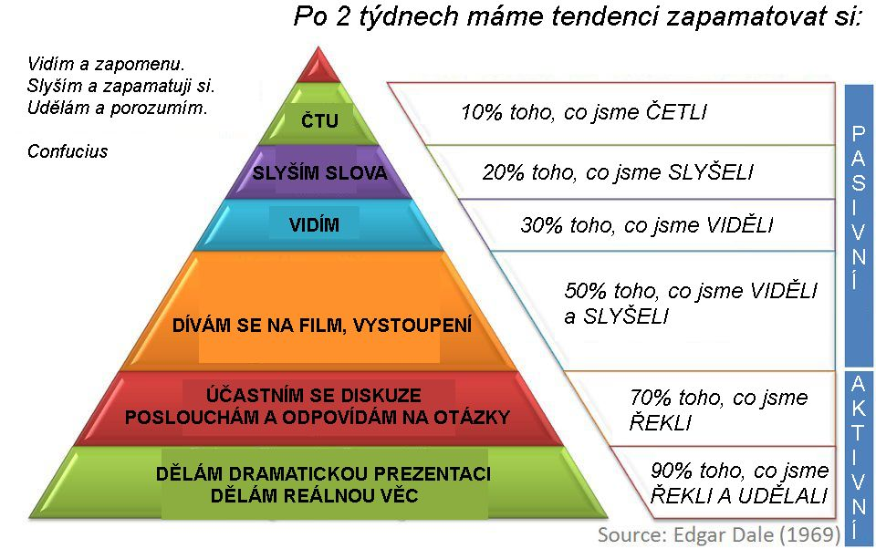
Pyramida učení

Slide 36
Smysl gamifikace v Minipodnicích
orientace ve virtuálním prostředí trhu
odměňování žáky za jejich aktivitu
prostředí, ve kterém se mohou podniky rámcově vzájemně porovnat
reakce na neočekávané momenty/zvraty na trhu
simulace reálného trhu
poskytnutí pocitu úspěšného působení firmy na trhu
Všechno
v mém životě
souvisí
AC Education s.r.o. | Poděbradská 206/57, 198 00 Praha 9 – Hloubětín | info@aceducation.cz | IČ: 27971601 | DIČ: CZ27971601

Slide 37
Motivovat děti k tvoření a nakupování. | Vznik podnikatelské energie, íkváků, žebříčku dosažené energie, tematických odznaků.
Pomoci v orientaci ve virtuálním prostředí trhu. | Odznaky ukazují, jakých hranic se dá dosáhnout. Například díky odznaku investice dítě pochopí, že se během hry dá investovat až 20 000 íkváků do Minipodniku.
Sofistikovaně odměňovat žáky za jejich aktivitu. | Odměna přijde vždy po konkrétní aktivitě. Každý může vynikat v něčem jiném. Jeden podnik si zakládá na prodeji, druhý na odpracovaných hodinách.
Vytvořit prostředí, ve kterém se mohou podniky vzájemně porovnat. | Každá aktivita se převádí na podnikatelskou energii, díky ní jsou tato srovnání spravedlivá, peníze trochu zkreslují.
Tvořit momenty překvapení a simulovat reálný běh ve firmách. | Gamifikace je vázaná na kalendář. V něm se mohou objevit zajímavé události, jejichž cílem je simulovat skutečné podnikatelské problémy, např. podnik postihla povodeň nebo vznikla nutnost vytvořit podnikatelský plán.
Všechno
v mém životě
souvisí
AC Education s.r.o. | Poděbradská 206/57, 198 00 Praha 9 – Hloubětín | info@aceducation.cz | IČ: 27971601 | DIČ: CZ27971601
Notes:
37

Slide 38
Íkváci a Podnikatelská energie
Všechno
v mém životě
souvisí
AC Education s.r.o. | Poděbradská 206/57, 198 00 Praha 9 – Hloubětín | info@aceducation.cz | IČ: 27971601 | DIČ: CZ27971601
Notes:
38

Slide 39
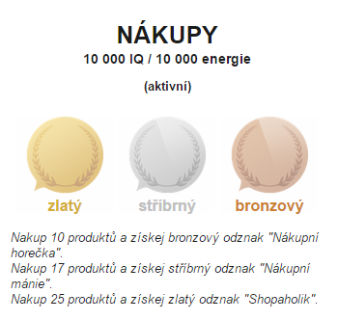
ODZNAKY
Nakupování
Sběratelství
Investice do podniku
Odpracované hodiny
Vydělané peníze
Podpora vyplnění profil
Recenze produktů
Komunikace s kolegy
Vyplnění informací o podniku
Znalost trhu
Nákup od každého dodavatele
Všechno
v mém životě
souvisí
AC Education s.r.o. | Poděbradská 206/57, 198 00 Praha 9 – Hloubětín | info@aceducation.cz | IČ: 27971601 | DIČ: CZ27971601

Slide 40
Události
POZITIVNÍ
Náhlé skoupení 20 % produkce Minipodniků (podpora růstu trhu)
Dotace na obnovu podnikání se spoluúčastí
Technologický pokrok (odhalí novou funkcionalitu systému)
NEGATIVNÍ
Povodeň (nutno zaplatit množství íkváků na obnovu)
Daně (nutno zaplatit 15 % z příjmů)
Inflace (plošné zdražení výrobků o 5 %)
Výpadek elektrického proudu (pozastavení výroby)
Audit (nutno vypracovat dokumentaci)
Všechno
v mém životě
souvisí
AC Education s.r.o. | Poděbradská 206/57, 198 00 Praha 9 – Hloubětín | info@aceducation.cz | IČ: 27971601 | DIČ: CZ27971601
Notes:
40

Slide 41
Nositel projektu:
AC Education s.r.o.
Poděbradská 206/57
19800 Praha – Hloubětín
Partneři projektu:
Asistenční centrum, a.s. Sportovní 3302
434 01 Most
VVV MOST spol. s r. o. Topolová 1234
434 01 Most
Všechno
v mém životě
souvisí
AC Education s.r.o. | Poděbradská 206/57, 198 00 Praha 9 – Hloubětín | info@aceducation.cz | IČ: 27971601 | DIČ: CZ27971601
Notes:
AC EDUCATION , s.r.o. – specialista na odborné vzdělávání a tvorbě nových výukových směrů
Asistenční centrum, a.s. - se již 18 let zabývá dotačním poradenstvím a zajištěním finanční podpory pro různé typy projektových se širokou klientelou od podnikatelských subjektů, veřejnou správu a vzdělávání
VVV MOST – firma se strojírenskou výrobou a zkušenostmi komplexní služby v oblasti projekce, výroby a údržby pásových dopravníků a dodávky zařízení na třídění kameniva, štěrků a písků.
působí v tomto projektu jako garant reality podnikání..

Slide 42
Manažer projektu:
Mgr. Helena Malíková
malikova@aceducation.cz
Tel.: +420 777 448 223
Koordinátor Olomouckého kraje:
Ing. Hana Houšťová
houstova@asistencnicentrum.cz
Tel.: +420 602 546 953
Koordinátor Ústeckého kraje:
Edita Mynaříková, DiS.
mynarikova@vvvmost.cz
Tel.: +420 775 900 737
Všechno
v mém životě
souvisí
AC Education s.r.o. | Poděbradská 206/57, 198 00 Praha 9 – Hloubětín | info@aceducation.cz | IČ: 27971601 | DIČ: CZ27971601

